Slide 1
Ordonnancement possible
Points d’entrée et de sortie uniques
Pas de circuit dans le graphe
Tout arc incident extérieur à un sommet a la même valeur
Tous les arcs partant du sommet initial ont un poids de zéro
Il n’y a pas d’arc avec un poids négatif
Création d’un ensemble de fonctions

Slide 2
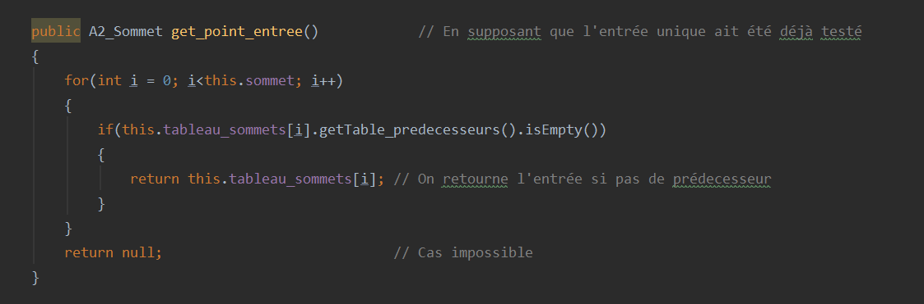
Sommets initiaux et finaux uniques
Getters qui retournent les sommets finaux et initiaux si ils sont uniques sinon null

Slide 3
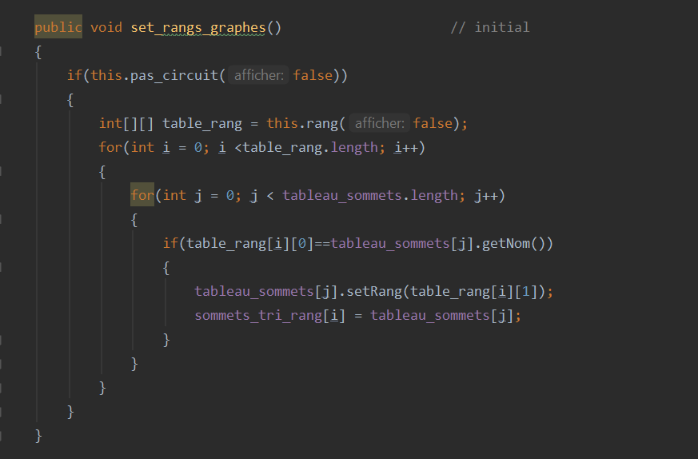
Pas de circuit
Basé sur la fonction de rang utilisée pour trouver les rangs
Retourne un booléen
On pourra ranger le tableau
Création d’un tableau rangé selon le rang

Slide 4
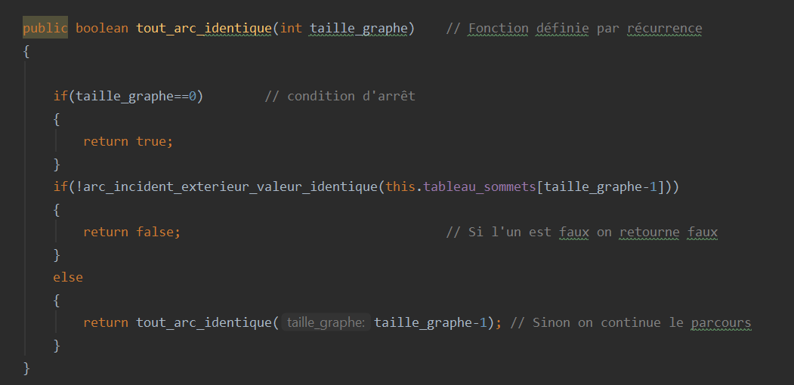
Valeur des poids des arcs incidents extérieurs
Parcours du poids des arcs pour aller vers les successeurs
Stockage de la première valeur dans une variable
Comparaison

Slide 5
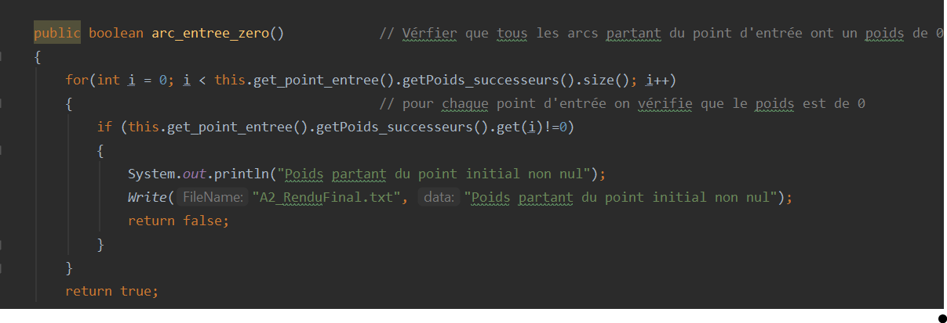
Tous les arcs partants du sommet initial ont un poids de 0

Slide 6
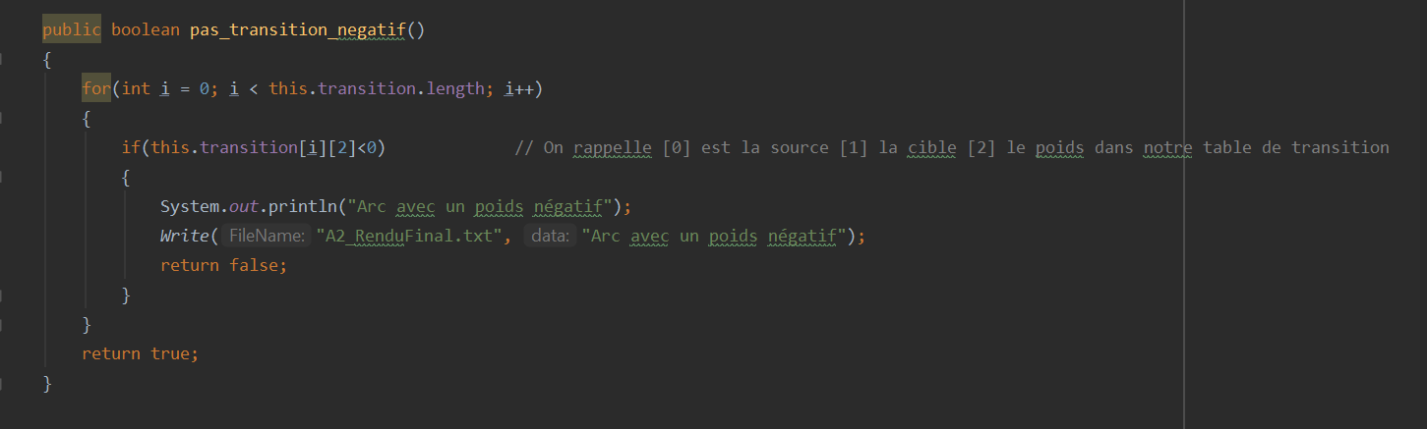
Pas d’arc négatif

Slide 7
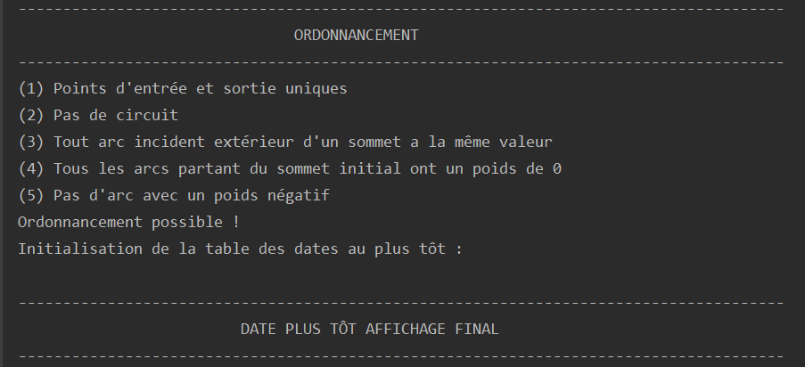
Ordonnancement possible

Slide 8
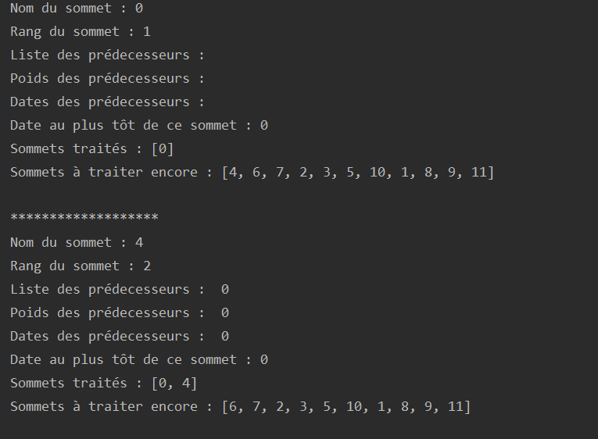
Dates au plus tôt
On se base sur le tableau de sommets trié
Création d’un tableau de dimension 2D
Nombre de ligne le nombre de sommets dans le tableau
Nom des sommets
Liste des noms des prédécesseurs
Liste des poids incidents intérieurs vers le sommet dans l’ordre des prédécesseurs
Liste de leur dates au plus tôt
Date au plus tôt du sommet

Slide 9
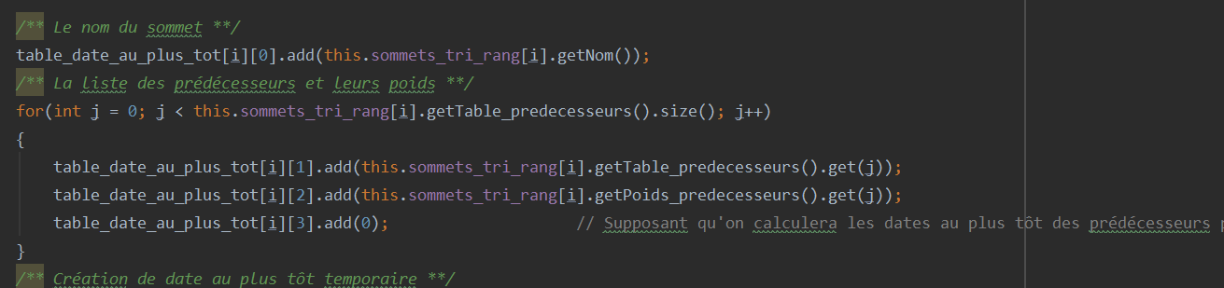
Initialisation initiale

Slide 10
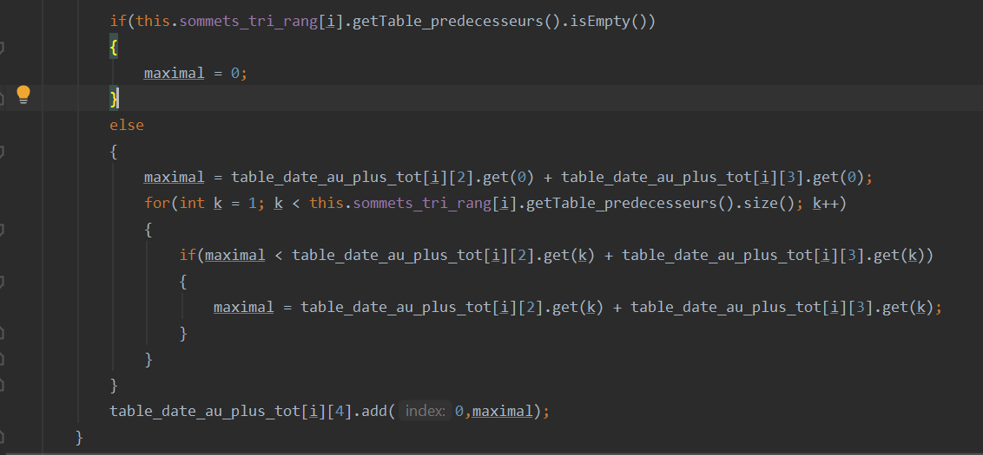
Initialisation initiale

Slide 11
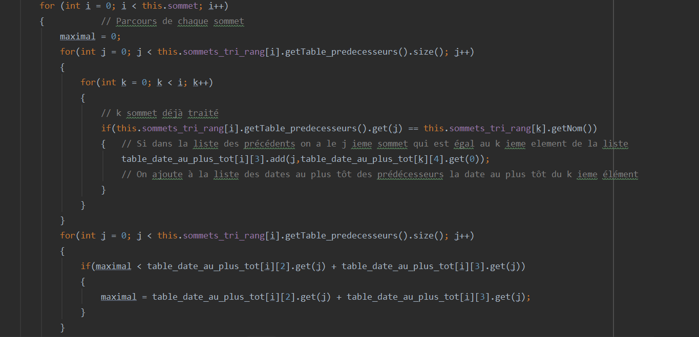
Définition finale

Slide 12
Ne pas oublier d’enlever la valeur initiale rentrée
Commande remove

Slide 13
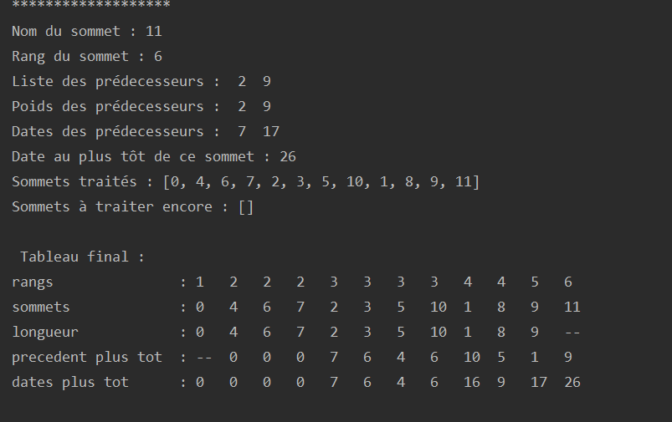
Au final

